Slide 1
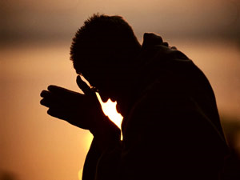
我用祈禱來到祢面前

Slide 2
我用祈禱來到祢面前，
我欲來找求祢， 我欲竪佇破空中間，
於彼我欲找求祢。
1/6

Slide 3
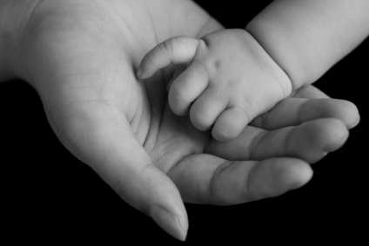
主 我是軟弱無氣力，主 祢是我的力量， 祢用親切的手導我，我就會得勝利。
2/6

Slide 4
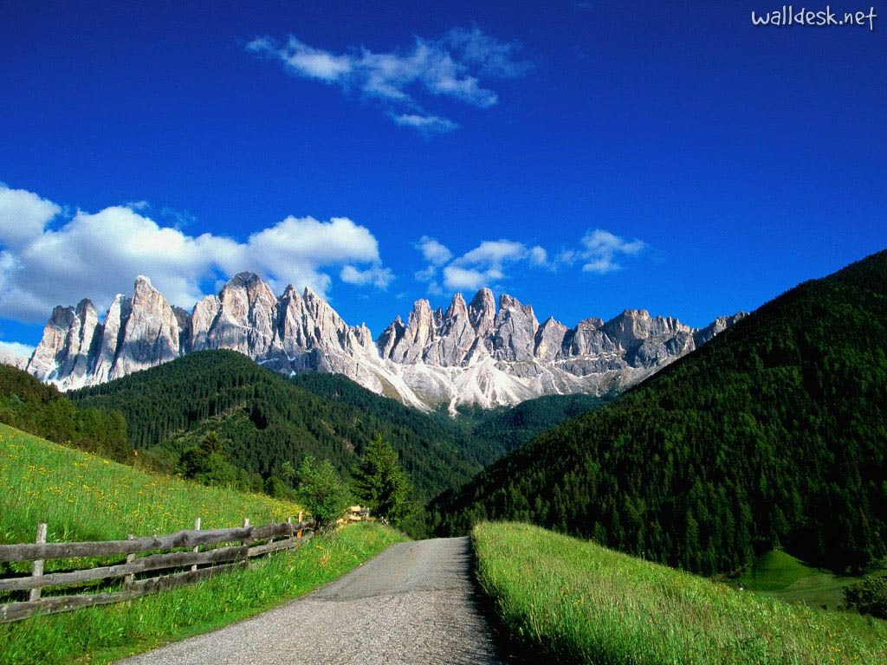
每一擺我祈禱，
我搖動祢的手，
祈禱所成的不是靠我的手
每一擺我祈禱，
大山會搖動，道路會鋪平，
願列國歸向於祢。
3/6

Slide 5
我用祈禱來到祢面前，
我欲來找求祢， 我欲竪佇破空中間，
於彼我欲找求祢。
4/6

Slide 6
主 我是軟弱無氣力，主 祢是我的力量， 祢用親切的手導我，我就會得勝利。
5/6

Slide 7
每一擺我祈禱，
我搖動祢的手，
祈禱所成的不是靠我的手
每一擺我祈禱，
大山會搖動，道路會鋪平，
願列國歸向於祢。
6/6

